Slide 1
阿尔及利亚地中海沿岸
6夜7天行程
par Panda Voyages

Slide 2
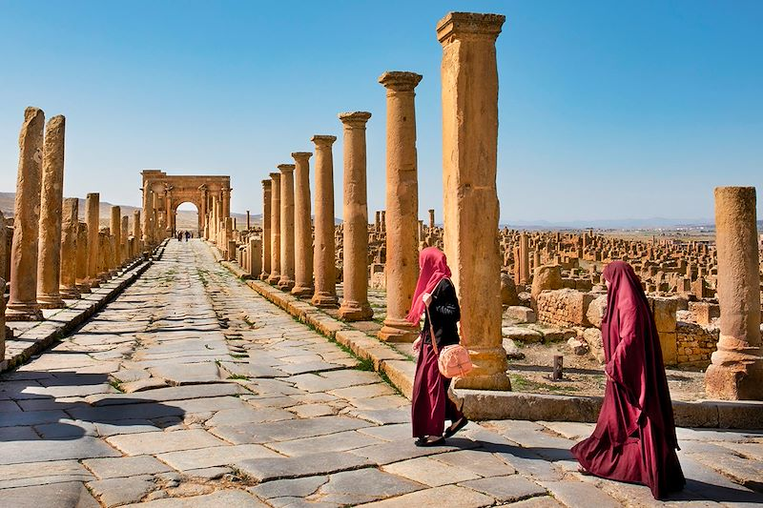

Slide 3
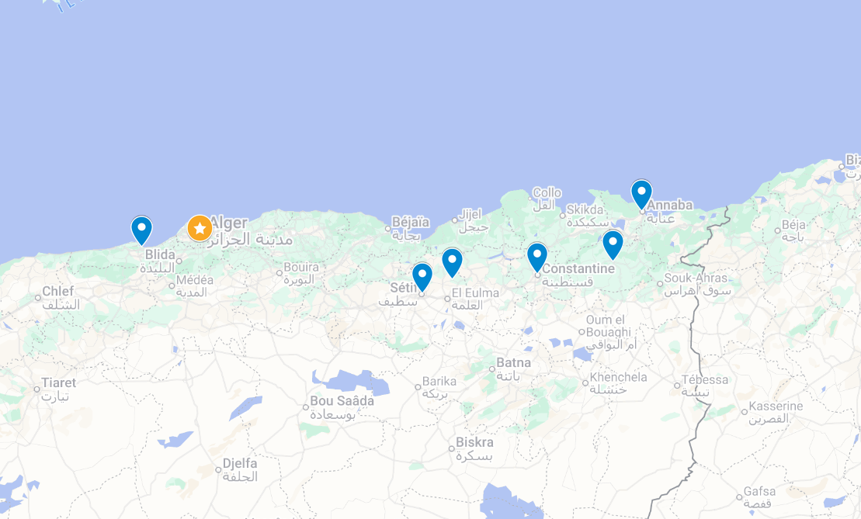
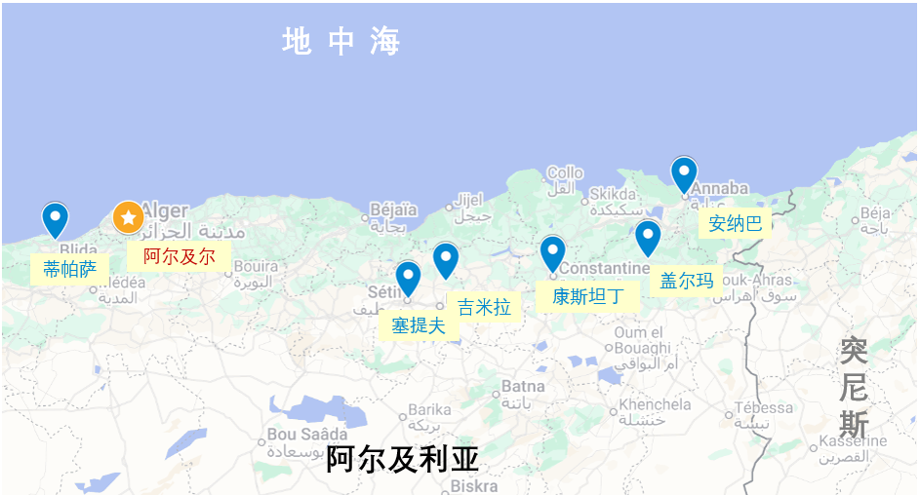
地 中 海
安纳巴
蒂帕萨
阿尔及尔
盖尔
吉米拉
康斯坦丁
塞提夫
突尼斯
阿尔及利亚

Slide 4
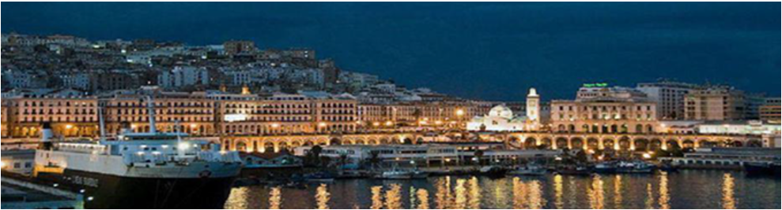
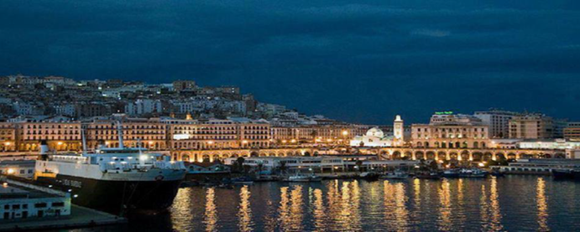
阿尔及利亚地中海沿岸 6夜7天行程 01 阿尔及尔 海港夜景 - Copie

Slide 5
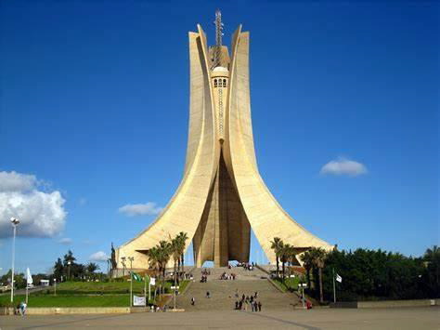
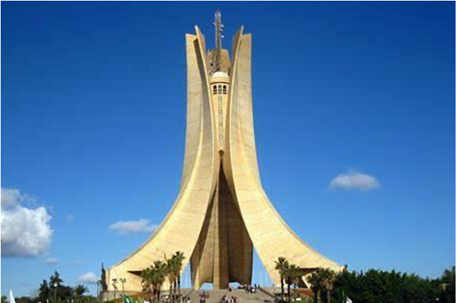
阿尔及利亚地中海沿岸 6夜7天行程 02 阿尔及尔 三叶塔 - Copie

Slide 6
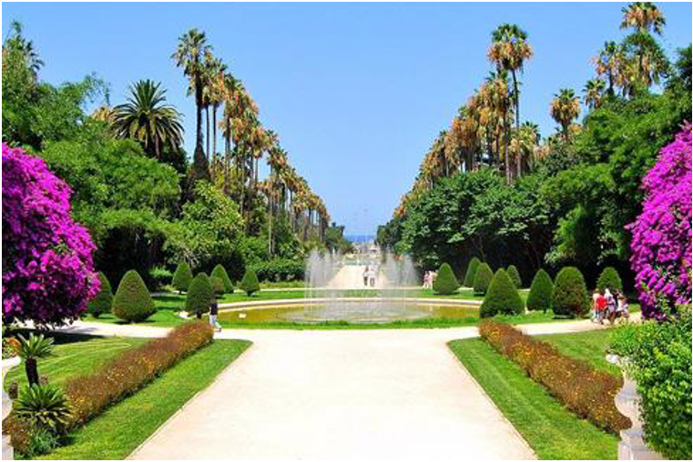
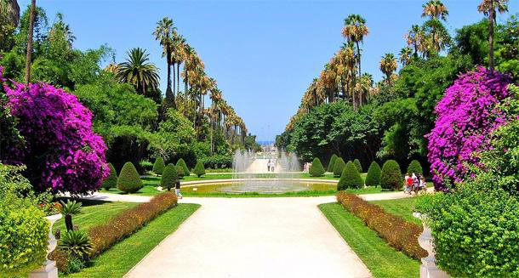
阿尔及利亚地中海沿岸 6夜7天行程 03 阿尔及尔 植物园 - Copie

Slide 7
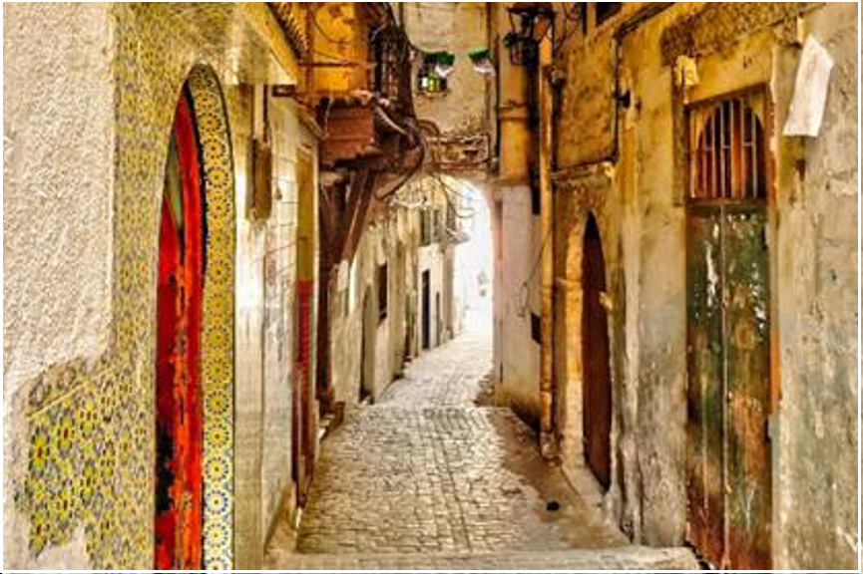
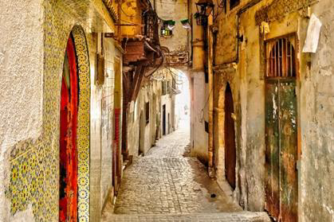
阿尔及利亚地中海沿岸 6夜7天行程 04 阿尔及尔 卡斯巴 - Copie

Slide 8
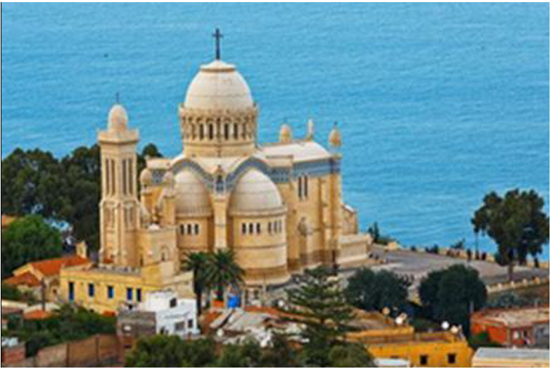
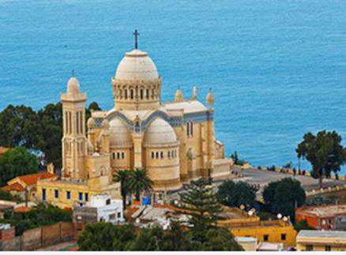
阿尔及利亚地中海沿岸 6夜7天行程 05 阿尔及尔 非洲圣母教堂 - Copie

Slide 9
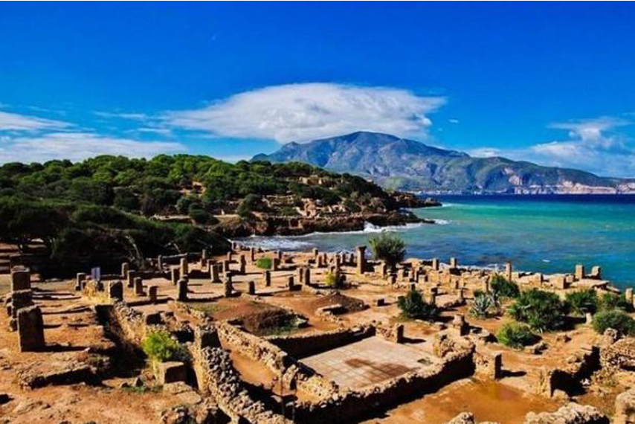
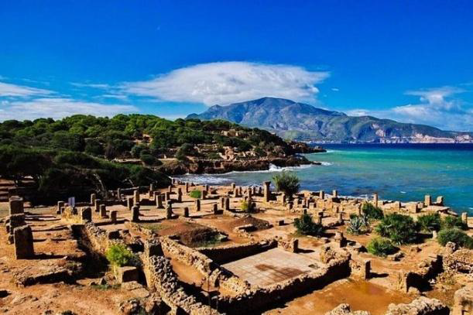
阿尔及利亚地中海沿岸 6夜7天行程 06 蒂帕萨 罗马古城. - Copie

Slide 10
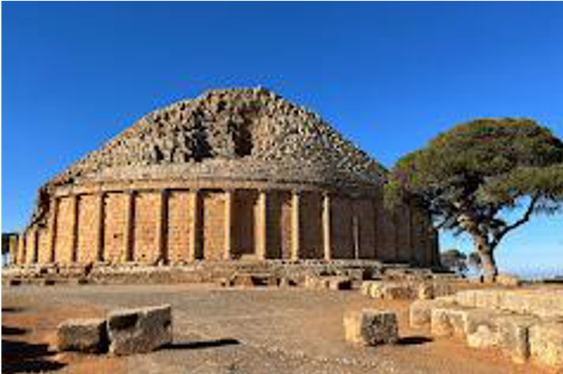
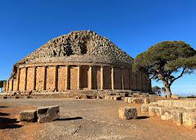
阿尔及利亚地中海沿岸 6夜7天行程 07 蒂帕萨 基督徒墓 - Copie

Slide 11
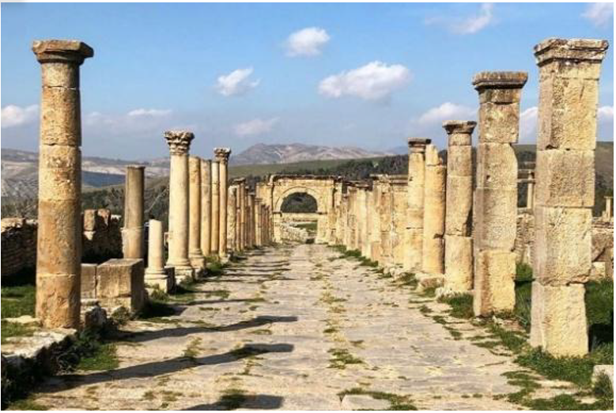
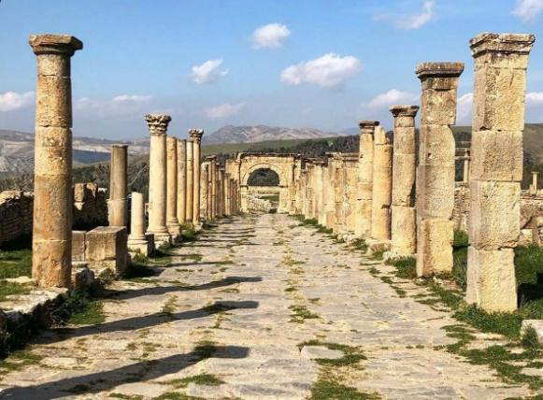
阿尔及利亚地中海沿岸 6夜7天行程 08 塞提夫 吉米拉古城遗址一 - Copie

Slide 12
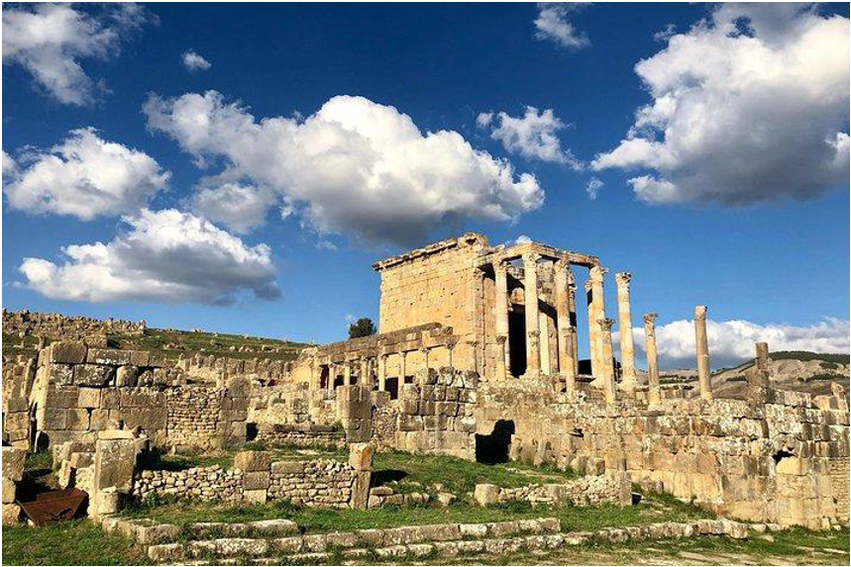
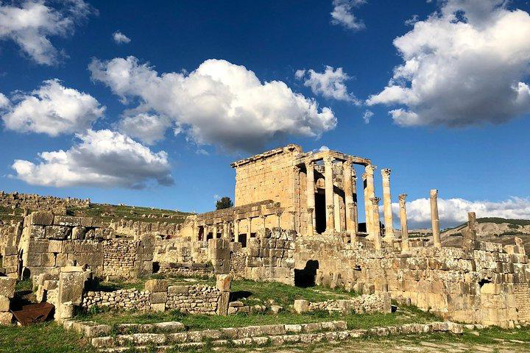
阿尔及利亚地中海沿岸 6夜7天行程 09 塞提夫 吉米拉古城遗址二 - Copie

Slide 13
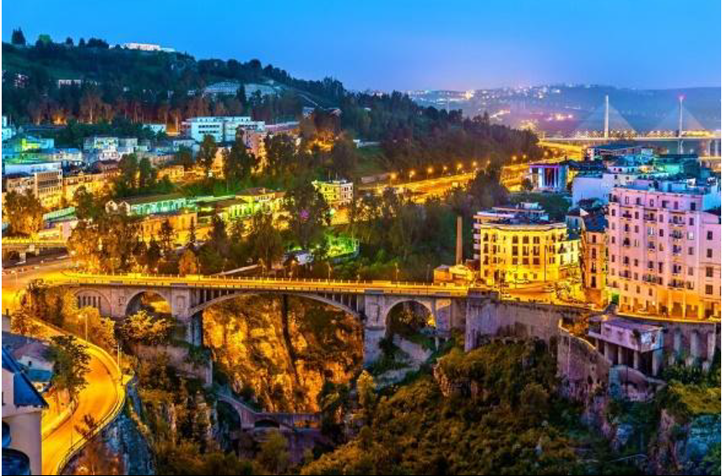
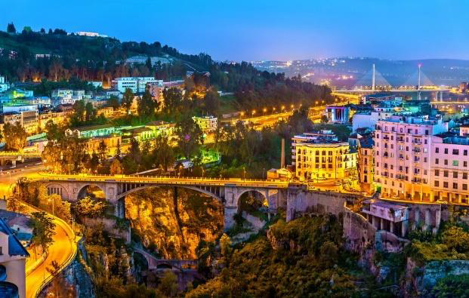
阿尔及利亚地中海沿岸 6夜7天行程 10 君士坦丁 大峡谷 - Copie

Slide 14
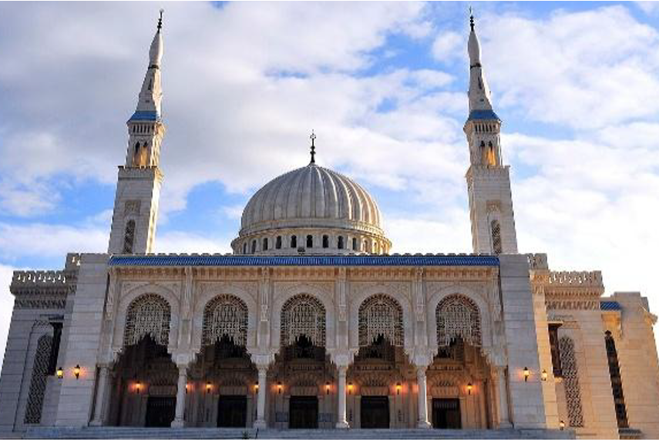
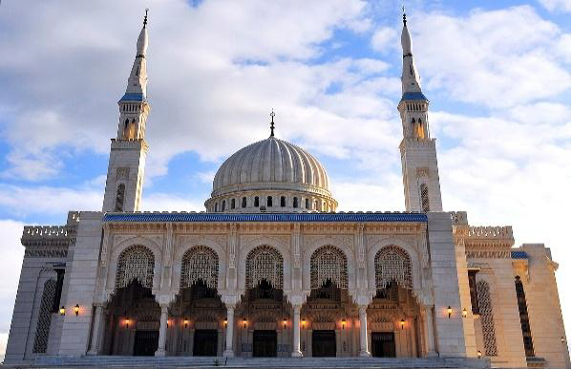
阿尔及利亚地中海沿岸 6夜7天行程 11 君士坦丁 大清真寺 - Copie

Slide 15
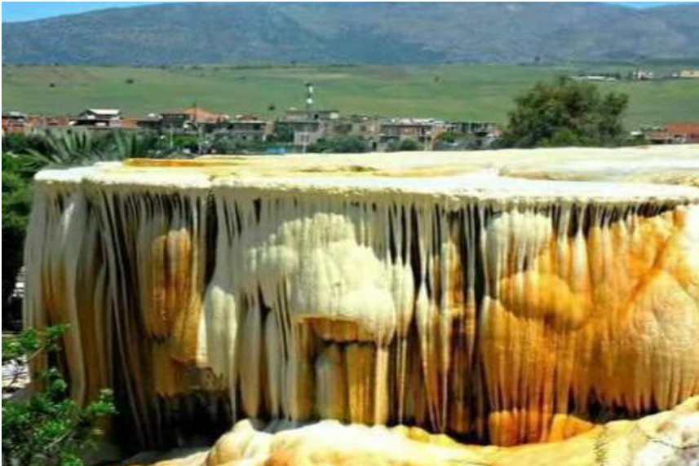
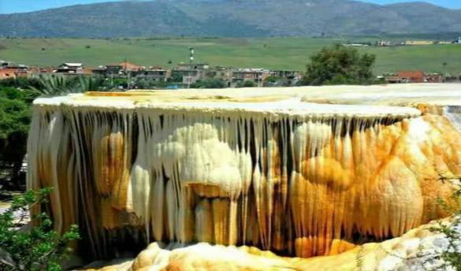
阿尔及利亚地中海沿岸 6夜7天行程 12 盖尔玛 温泉 - Copie

Slide 16
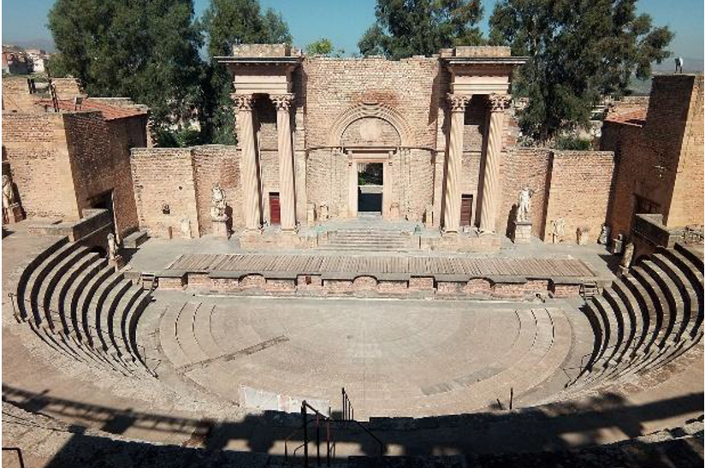
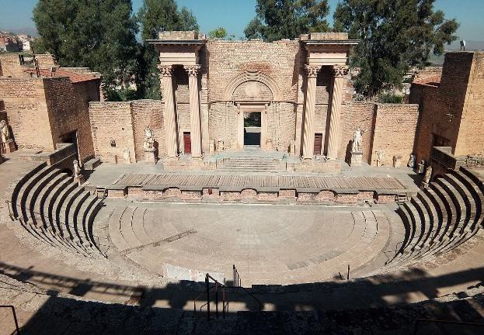
阿尔及利亚地中海沿岸 6夜7天行程 13 盖尔玛 古罗马剧场 - Copie

Slide 17
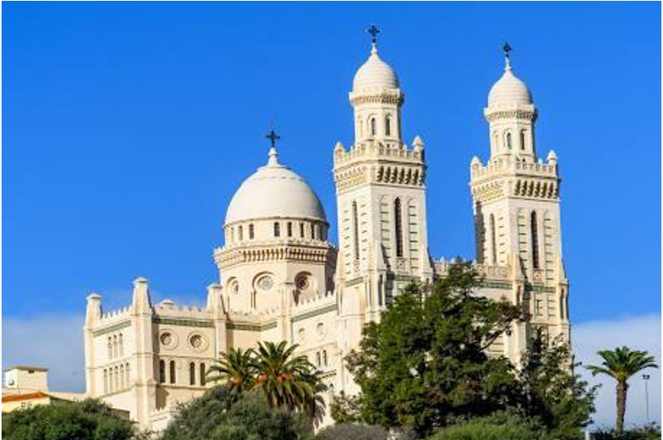
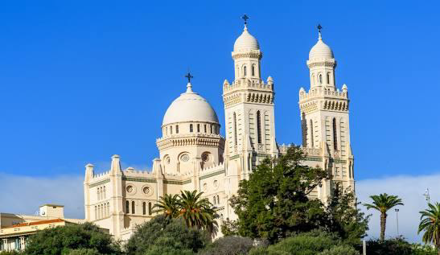
阿尔及利亚地中海沿岸 6夜7天行程 14 安纳巴 奥古斯丁大教堂 - Copie

Slide 18
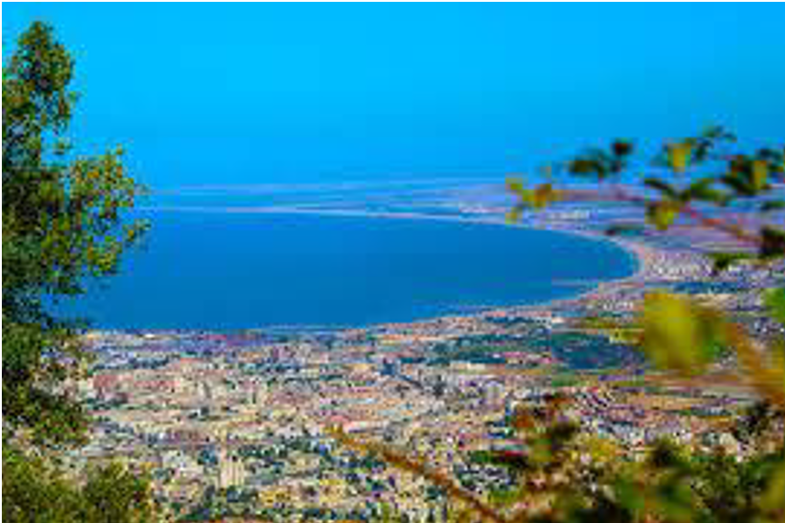
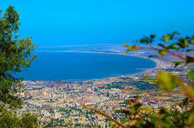
阿尔及利亚地中海沿岸 6夜7天行程 15 阿纳巴 海湾远景 - Copie

